Slide 1

xin chào tất các con đến với tiết học hôm nay đó là về các loài hoa

Slide 2

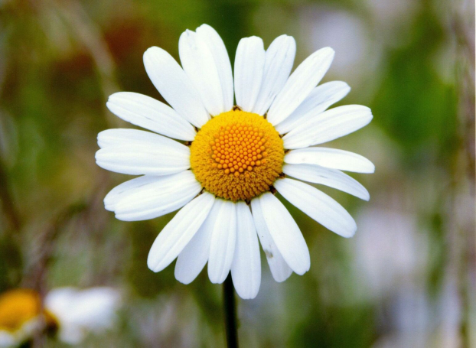
Hoa cúc

Slide 3
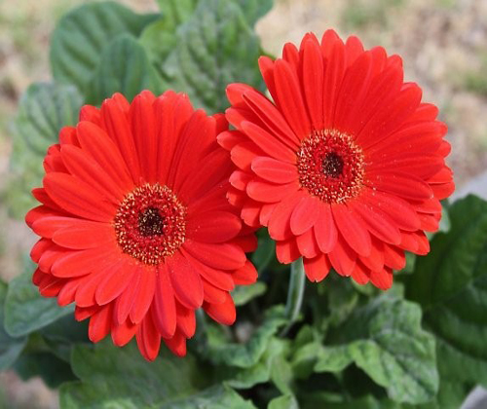
Hoa đồng tiền

Slide 4
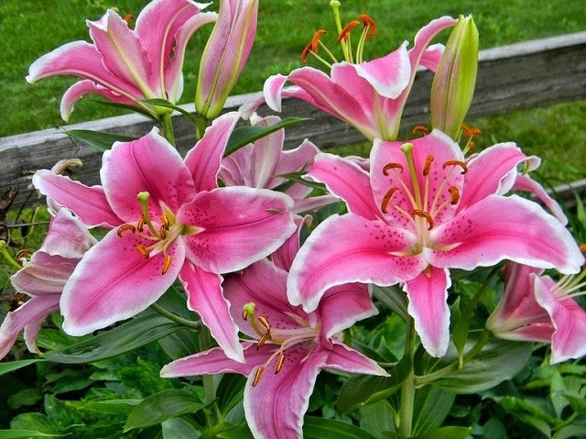
Hoa ly

Slide 5
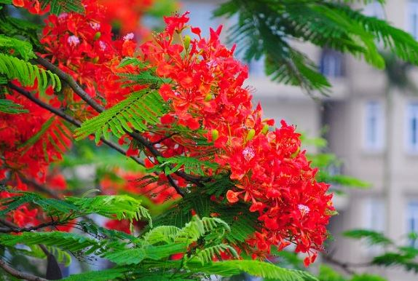
Hoa phượng

Slide 6
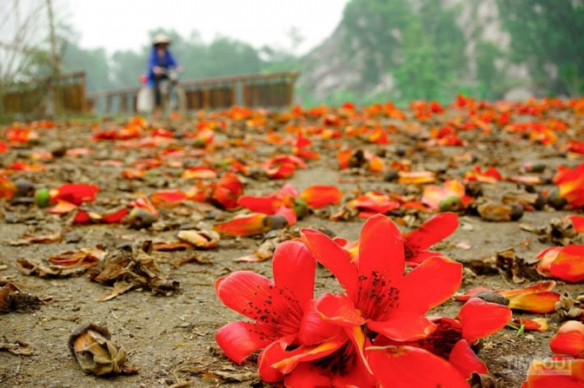
Hoa gạo

Slide 7


bây giờ cô sẽ cho các con giải lao nhé

Slide 8
xin chào tất cả các con

